Slide 1
Стратегии развития инклюзивного высшего образования (на основе анализа работы МГГЭУ)
.
Хакимов Руслан Мадаминджанович к.ю.н., декан юридического факультета МГГЭУ
Мартьянова Галина Васильевна к.ю.н., зав.кафедрой гражданского права и процесса юридического факультета МГГЭУ
Байрамов Сергей Вадимович к.ю.н., зав.кафедрой общеправовых дисциплин и международного права юридического факультета МГГЭУ
Савощикова Евгения Васильевна доцент кафедры гражданского права и процесса юридического факультета МГГЭУ

Slide 2
Введение в тему
реализацию безграничных возможностей" людям с ограниченными возможностями здоровья.
Инклюзия - это процесс, изменяющий систему социальных отношений и позитивно влияющий на процессы общественного развития в целом.
Инклюзивное образование (совместное развитие, обучение и воспитание детей с ограниченными возможностями здоровья и детей без таких ограничений) должно стать «точкой кристаллизации» многих инновационных процессов в образовании, которые будут способствовать кардинальным изменениям и переориентации целей деятельности образования в целом.

Slide 3
Проблемы на сегодня
Только 48% учреждений высшего образования ориентированы на нужды студентов с ОВЗ. То есть, большая часть вузов по-прежнему не обеспечивает необходимыми условиями разные категории особенных студентов, что определяет актуальность выбранной темы. Это приводит к необходимости длительного поиска учебного заведения, соответствующего нуждам конкретного абитуриента, и нередко переезду в другие регионы. Во многом это обусловлено относительно недавней актуализацией проблемы предоставления профессионального образования людям с ОВЗ и недостаточным финансированием.

Slide 4
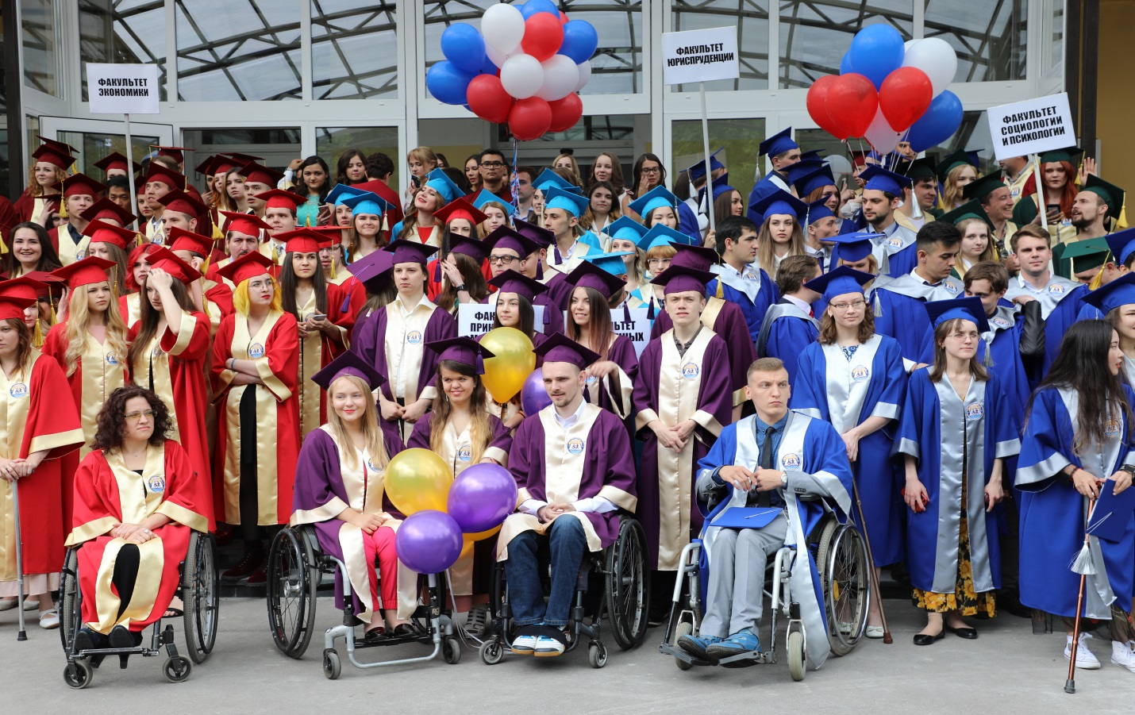
Стратегия развития инклюзивного образования Цели:
Определить принципы и цели инклюзивного образования можно лишь при соотнесении их с общечеловеческими ценностями социальной инклюзии:
Ценность человека не зависит от его способностей и достижений;
- Осознание себя частью общества. Каждый человек имеет право на общение и на то, чтобы быть услышанным и понятым;
- Подлинное образование может осуществляться только в контексте реальных взаимоотношений и взаимодействия

Slide 5
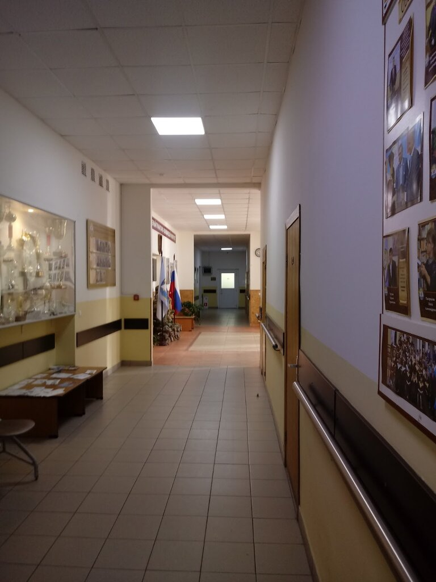
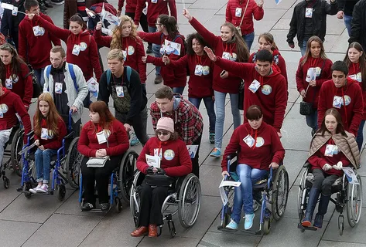
Принципы реализации стратегии
.
.
Эволюционность и поэтапность развития инклюзивной практики
Системный характер изменений и их непрерывность
Преемственность использования методов и технологий специального (коррекционного) образования

Slide 6
Анализ актуальных условий и рисков.
На начало 2022 года по данным Департамента образования Москвы во всех типах образовательных учреждений воспитывалось и обучалось свыше 50 тыс. детей с ограниченными возможностями в развитии. Всего по данным Департамента соцзащиты в Москве всего проживает около 27 тыс. детей-инвалидов, из них более 19 тыс. детей от 0 до 18 лет получают образовательные услуги в учреждениях Департамента образования.
Выявляется ряд основных проблем, требующих системных решений. К ним следует, в первую очередь, отнести:
1. Отсутствие нормативного регулирования механизмов включения обучающегося в инклюзивное образование в сочетании с устойчивой практикой исключения детей с нарушениями психики, эмоционнально--волевыми проблемами, тяжелыми и множественными нарушениями развития из школьного социума путем организации их обучения на дому или в учреждениях социального обслуживания
2.Недостаточность диагностических технологий определения разнообразных потребностей участников образовательного процесса.
3.Увеличение количества конфликтных ситуаций, связанных с несогласием родителей с решением ПМПК, разделением ответственности родителей детей с ОВЗ, поступающих в инклюзивные образовательные учреждения и самого ОУ.
1

Slide 7
Основные направления изменений
Изменение философии образования:
от «образования для образования» — к «образованию для развития».
- Преодоление социальных и профессиональных стереотипов в восприятии детей с ограниченными возможностями здоровья.
- Формирование сообщества, разделяющего идеи сотрудничества, стимулирующего развитие всех своих участников, в котором ценность каждого является основой общих достижений.
.

Slide 8
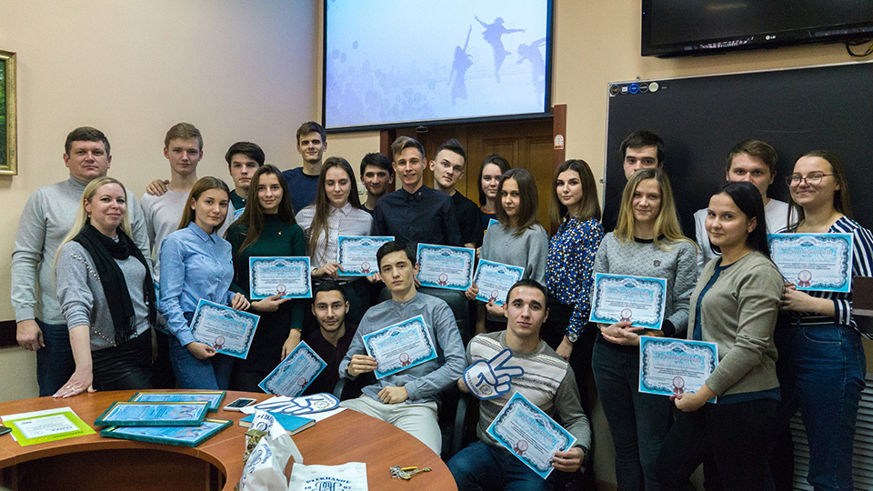
Наши предложения по изменению организационно-правовых аспектов
- Разработка нормативно-правового обеспечения инклюзивного образования (реализуется на базе МГГЭУ)
- Возможность инклюзивного образования максимально приближено к месту жительства
- Соответствующая подготовка, профессиональная переподготовка и повышение квалификации педагогов общеобразовательных учреждений
- Создание преемственности между ОУ различных ступеней образования Создание системы образовательных вертикалей.

Slide 9
Наши предложения по изменению организационно-правовых аспектов
Обеспечение гибкости и вариативности структуры и содержания образовательного процесса с разработкой и применением индивидуальных маршрутов образования, индивидуальных учебных планов.(реализуется в МГГЭУ)
Создание условий для ранней профориентации предпрофессиональной и профессиональной подготовки учащихся с ОВЗ в системе общего образования.
Формирование готовности родителей оказывать помощь ребенку и коллективу образовательного учреждения
Введение дисциплин, необходимых для овладения инклюзивными технологиями обучения, в качестве обязательных во всех ВУЗах, готовящих педагогов и психологов.

Slide 10
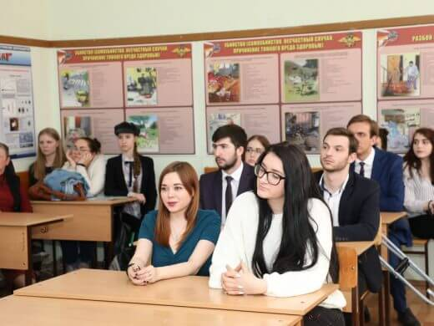
Наши подходы и опыт МГГЭУ
1. Изменение системы оказания индивидуальной и дополнительной поддержки.
2. Обучение по индивидуальным учебным планам.
3. Изменение принципов и процедуры оценки и аттестации учащихся по таким планам.

Slide 11
Стратегии совмещения жизненного и учебного пространства
В данном образовательном учреждении созданы условия для полноценного обеспечения жизнедеятельности обучающихся-инвалидов и лиц с ОВЗ, в том числе социально-бытовые условия, обеспечивающие доступность и беспрепятственный доступ к объектам инфраструктуры: широкие лифты и дверные проемы, подъездные пандусы, пандусы в переходах и местах общего пользования; туалетные, ванные комнаты и сантехническое оборудование приспособлены для студентов, передвигающихся на колясках; благоустроена для пребывания студентов на открытом воздухе территория вокруг учебного и жилых корпусов вуза

Slide 12
Стратегии совмещения жизненного и учебного пространства
Корпуса общежития соединены с учебным корпусом и столовой переходами, что создает условия безбарьерной среды для проживания и обучения студентов с ограниченными возможностями здоровья. Общежитие полностью адаптировано для проживания лиц с ограниченными возможностями здоровья, оборудовано лифтами, поручнями и пандусами.

Slide 13
Тактика совмещенных занятий
В корпусах МГГЭУ помимо учебных аудиторий, кабинетов для практических занятий студентов имеются 6 мультимедийных лабораторий, оборудованных современным компьютерным и мультимедийным оборудованием: интерактивными досками и проекторами. В наличии также 13 лекционных аудиторий, оснащенных мульмедийным оборудованием для проведения презентационных мероприятий .
На основе этой базы проводиться совмещенные очно-дистанционные занятия, когда студенты и серьезными ограничениями по здоровью ,не имеющие возможность посетить занятие очно, подключаются к занятию он-лайн , что дает эффект полного присутствия.

Slide 14
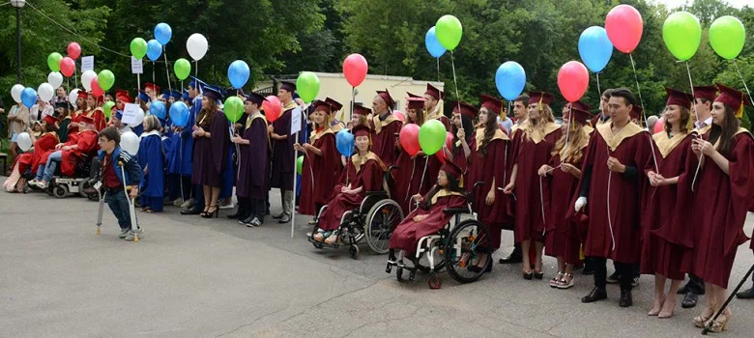
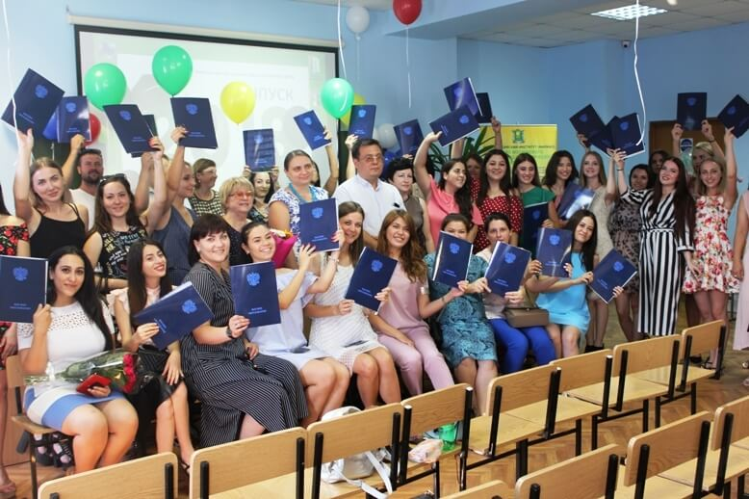
Уникальная образовательная среда
МГГЭУ – это уникальная безбарьерная среда: все входы и выходы здания имеют расширенные дверные проемы и оборудованы пандусами; установлены специальные поручни для удобства передвижения маломобильных студентов. В зданиях установлены современные комфортабельные лифты с расширенными дверными проемами, кнопки лифтов имеют шрифт Брайля и звуковое сопровождение движения кабины, что обеспечивает удобство не только для инвалидов-опорников, но и слабовидящих и слабослышащих студентов. В холле главного корпуса университета установлено электронное информационное табло, приспособленное для использования инвалидами всех нозологий

Slide 15
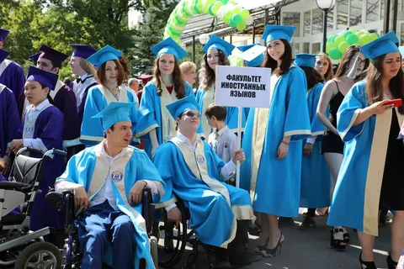
Наши результаты
Самое большое увеличение произошло в юриспруденции (36 чел.), экономика (20 чел.) и психолого-педагогическое образование (17 чел.). В общем, количество студентов, принятых за счет бюджетных ассигнований федерального бюджета увеличилось на 79 человек, а темп прироста составил 58 %. Темп прироста же других направлений варьируется от 180 % (юриспруденция) и 100 % (прикладная информатика и экономика) до – 100 % (журналистика и издательское дело).
Это цифры за которыми стоит осознанная и повседневная деятельность

